Slide 1
SRM系统供应商对账指引
财务共享中心

Slide 2
目录页
1
SRM对账操作流程
2
供应商财务人员操作
3
SRM系统新功能点

Slide 3
SRM对账操作流程

Slide 4
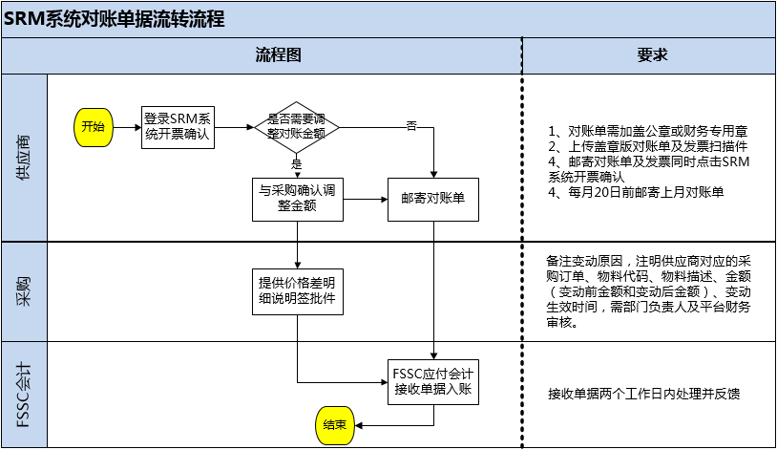
SRM系统自动对账及单据流转
FSSC应付会计接单人员安排：
公司 | FSSC接单会计 | 联系电话
6000 | 胡琼 | 0512-63828888-5056
8000
8100 | 卢萍萍 | 0512-63828888-5053
邮寄地址 | 吴江市汾湖经济开发区汾杨路北端苏州欧普照明有限公司A区研发楼FSSC

Slide 5
供应商财务人员操作

Slide 6
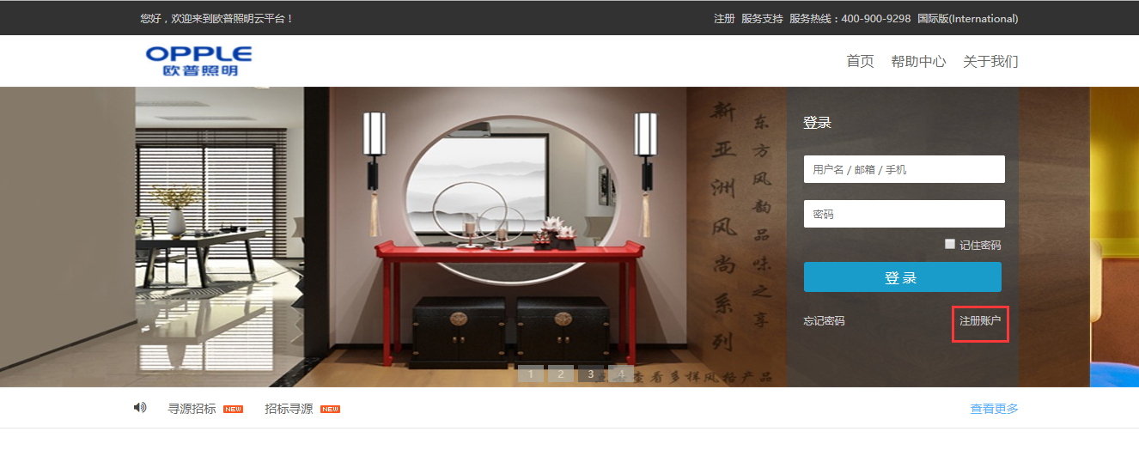
创建供应商账户
操作路径：首页→登录网址 http://10.10.1.82:8080/ →注册账户（另外说明）

Slide 7
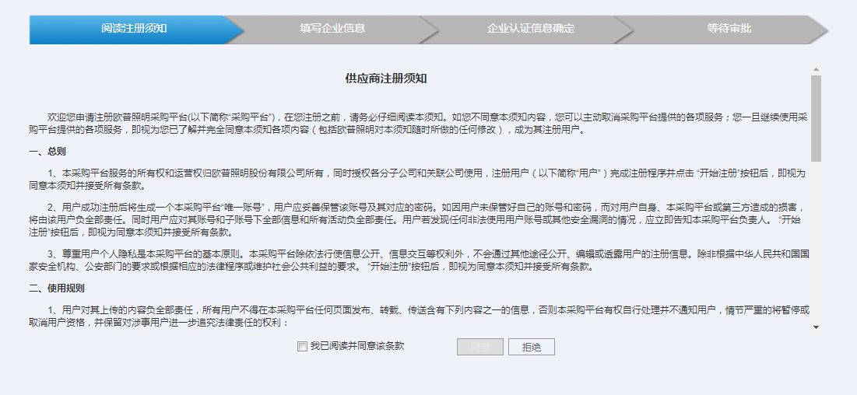
创建供应商账户
进入阅读注册须知界面，勾选“我已阅读并同意该条款”， 点击“同意”
提示：如果不同意相关条款，可以选择“拒绝“，结束注册流程

Slide 8
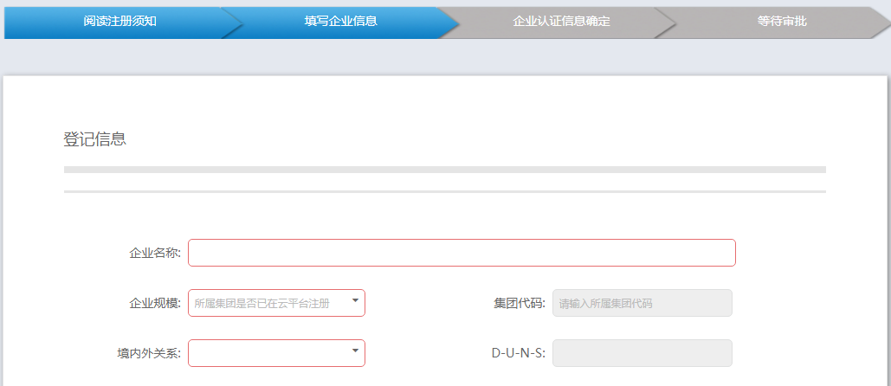
创建供应商账户
跳转进入填写企业信息界面，填写企业信息。
红色框标注的为必填字段，依据要求诚信依次填写登记信息（三证信息和附件）、联系人信息、业务信息和许可证信息，之后点击“下一步”

Slide 9
创建供应商账户
全部填写完成后点击下一步，进入企业信息确认页面，检查填写的信息，信息无误后，点击页面最下方的“提交”。
最后进入等待审批，检查邮箱查收账号等相关信息

Slide 10
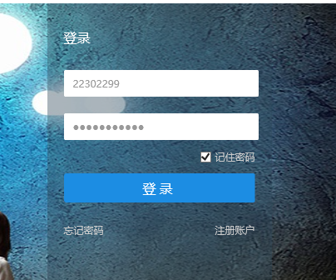
登录及信息维护
采购商管理人员审批确认之后，业务负责人邮箱会收到账号信息邮件
然后可利用此信息进行登录。

Slide 11
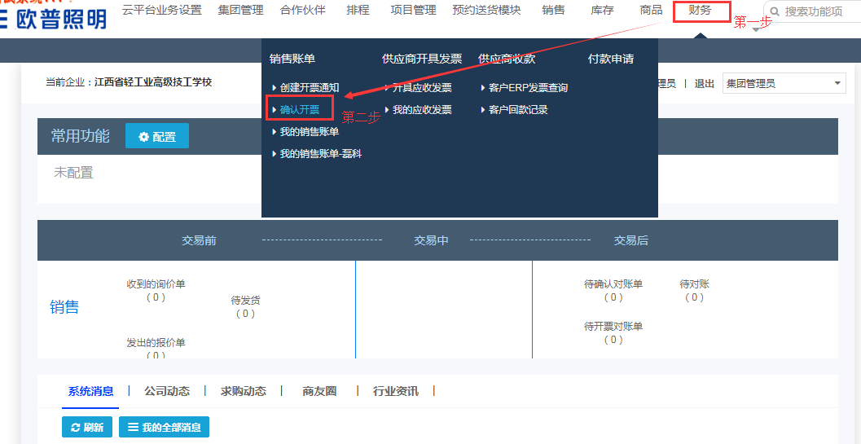
供应商SRM系统操作-正常对账
财务模块下点击进入确认开票

Slide 12
供应商SRM系统操作-正常对账
点击查询，查看“已发布”状态的对账单，勾选确认的对账单，点击打印
操作步骤：查询→勾选→打印
提示： 开票单号为蓝色，说明对账月份未上传价差表，如供应商发现价格有差异，可联系开发采购人员核对价格填写需调整含税金额

Slide 13
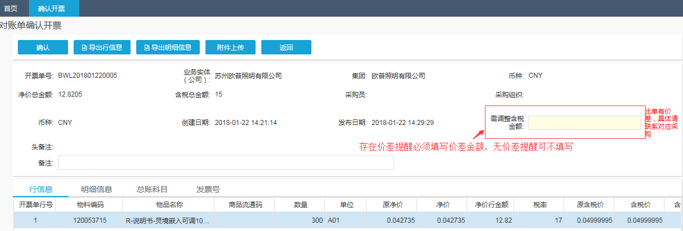
供应商SRM系统操作-正常对账
提示：若开票单号显示为红色，说明该月对账单存在价差，需要联系对应开发采购人员确认金额，并将金额填写在需调整含税金额框内方可进行下一步操作填写

Slide 14
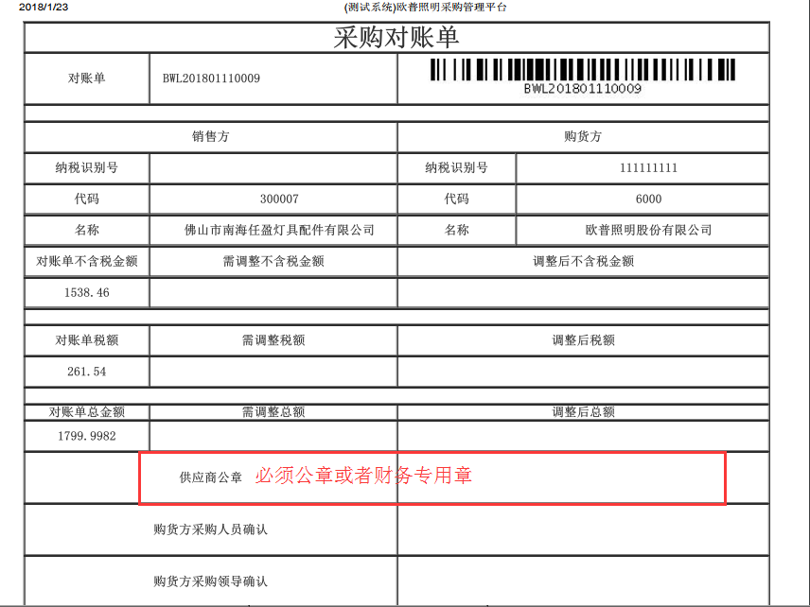
供应商SRM系统操作-单据要求
1、对账单按照原要求打印封面及明细页，并加盖供应商公司公章/财务专用章（未盖章或非公章及财务章均退回）
2、按照如下对账单封面格式并打印（二维码需显示）

Slide 15
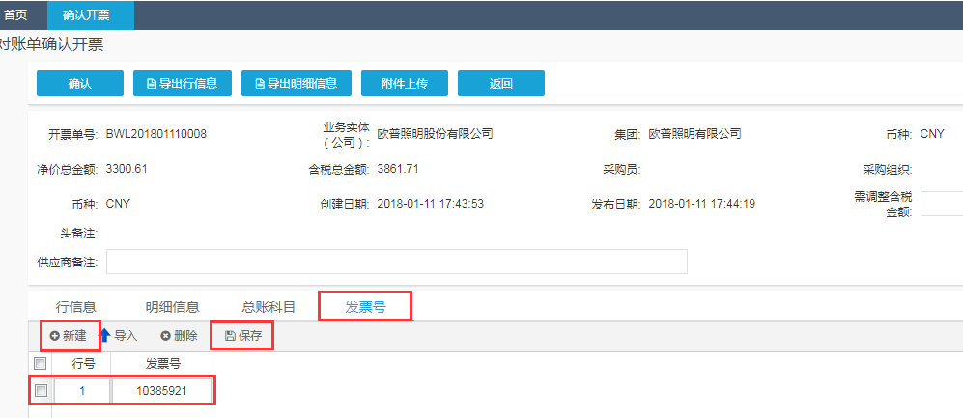
供应商SRM系统操作-正常对账
点击开票单号，查看对账单明细（可导出），确认无误后开具实物发票并填写发票号
操作步骤：发票号→新建→输入行号及发票号→保存
提示：实物发票数量少可单行新建添加后保存

Slide 16
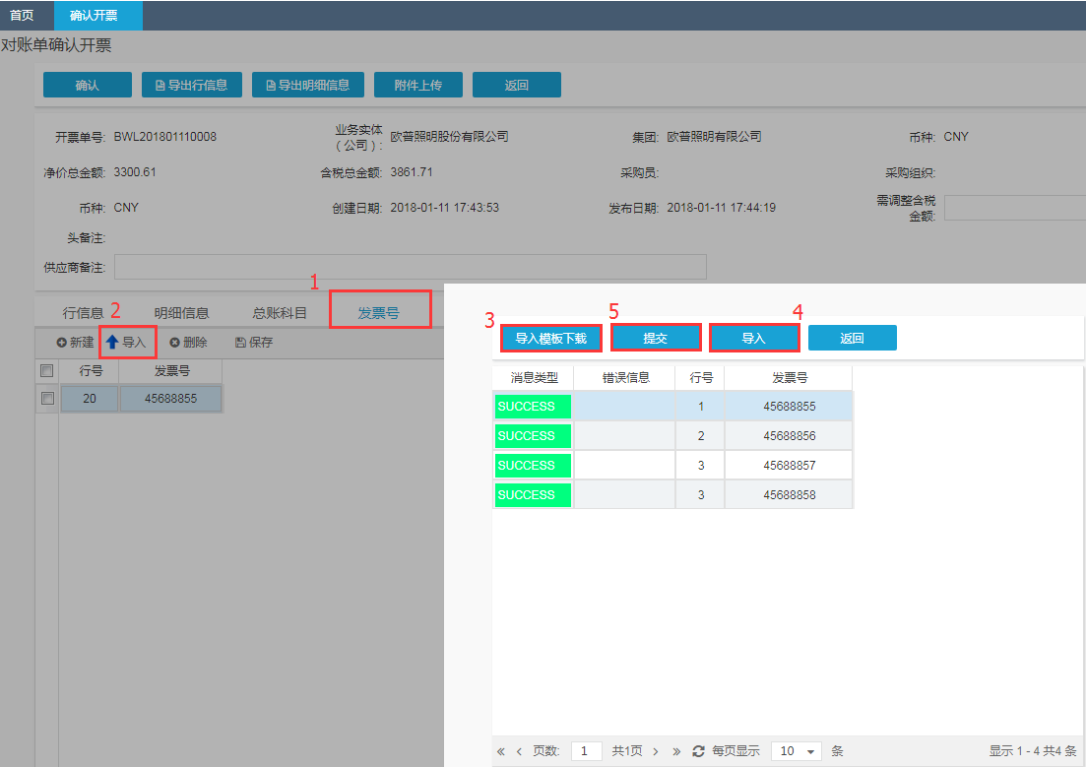
供应商SRM系统操作-正常对账
实物发票数量较多可下载模板批量上传后保存
操作步骤：发票号→导入→导入模板下载→导入模板→提交→保存

Slide 17
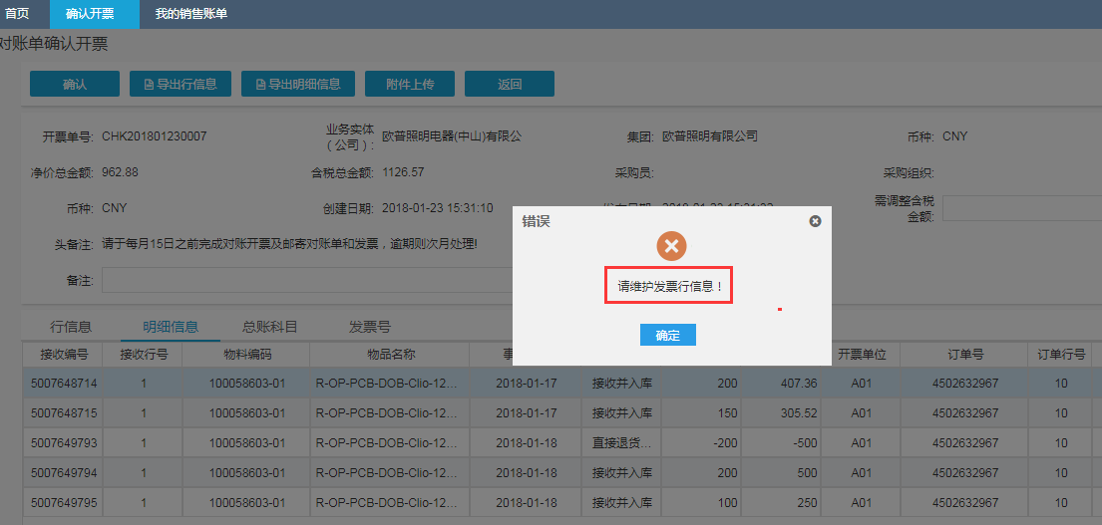
供应商SRM系统操作-正常对账
提示：未填写发票信息系统会提示错误，无法进行下一步，请点击确定维护发票号信息

Slide 18
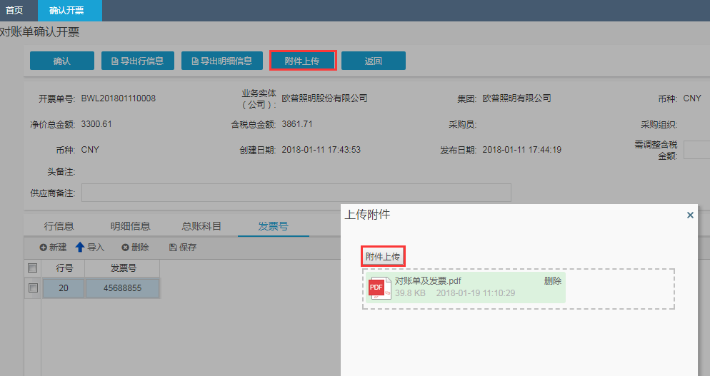
供应商SRM系统操作-正常对账
附件上传：对账单盖章版及发票（发票联）扫描上传（对账单每页需加盖公章或财务专用章）

Slide 19
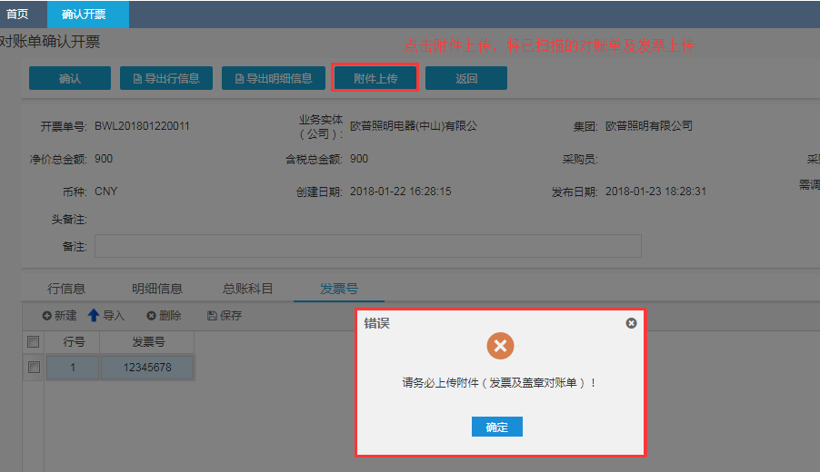
供应商SRM系统操作-正常对账
提示：未上传附件系统会提示错误，无法进行下一步,请点击确认后上传附件

Slide 20
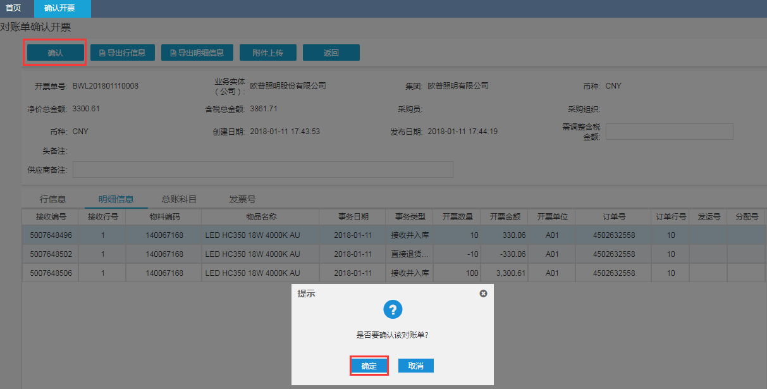
供应商SRM系统操作-正常对账
完成上述操作步骤后，进行对账单确认
提示：必须上传盖章版对账单及发票扫描件才能进行确认动作，只有确认后的对账单才能进入财务审批环节

Slide 21
供应商SRM系统操作-查看对账单状态
查看对账单状态；操作步骤：首页财务→我的销售账单→查询

Slide 22
供应商SRM系统操作-查看对账单状态
筛选查看各状态的对账单；操作步骤：首页财务→我的销售账单→更多→查询
提示
已发布：SRM系统已发布对账单供应商未确认（欧普对账环节）
已确认：已发布对账单供应商已确认开票（供应商对账环节必确认）
已退回：供应商已确认对账单欧普财务审批退回修改（欧普对账环节）
已审批：供应商已确认欧普财务已签收实物发票并入账完成（欧普对账环节）

Slide 23
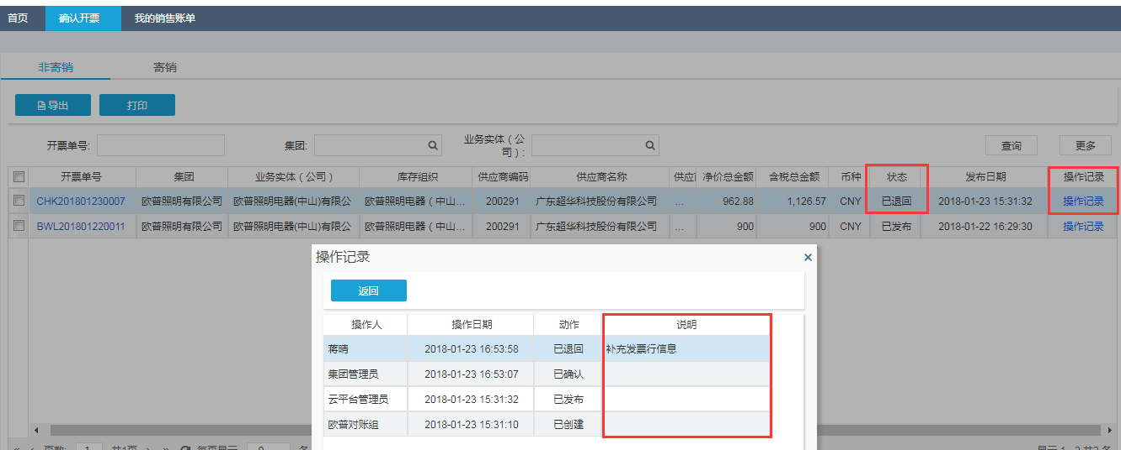
供应商SRM系统操作-对账单退回重新操作
进入确认开票，查看已发布退回操作记录，根据说明补充资料
操作步骤：首页财务→确认开票→查询→操作记录

Slide 24
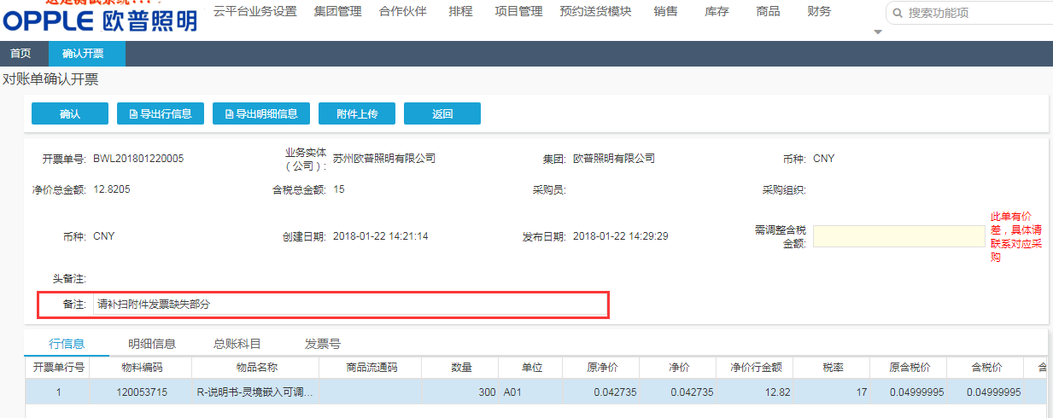
供应商SRM系统操作-对账单退回重新操作
或者点击开票单号进去明细查看备注说明再进行下一步确认动作
提示：备注栏为双方可修改，供应商可备注需要欧普财务查收的信息

Slide 25
供应商SRM系统操作-单据要求
1、对账单按照原要求打印明细，并加盖供应商公司公章/财务专用章
2、按照系统对账单封面及明细格式打印（二维码需显示）
3、实物发票上的合计含税金额与对账单合计含税金额保持一致
4、对账单外需调整金额的，务必与采购执行人员确认金额后在确认开票环节填写价差金额再开具实物发票

Slide 26
供应商SRM系统操作-流程要求
1、根据对账周期及已设置的业务邮箱接收的对账邮件通知定期登录系统查看“已发布”状态对账单；根据实物发票的状态，将SRM系统流程同步提交；
2、如已经开具发票的，必须在邮寄发票时同步点击SRM系统中确认开票才能进入财务审批，若邮寄实物发票前未在SRM系统点击确认开票，收到实物发票一律做退单处理
3、对于收到的SRM系统“已退回”对账单，需查看退回原因及时补充资料重新确认

Slide 27
SRM系统新功能点

Slide 28
SRM系统操作-新功能点
序号 | 功能点 | 描述 | 优化
1 | 税率识别 | 同一供应商对账周期内订单存在不同税率无法发布对账单 | 减少退票退单重开发票
2 | 工厂对账 | 同一公司下不同工厂可合并线上对账 | 减少线下对账及沟通成本
3 | 非生产采购订单线上对账 | 非生产采购订单由采购人员线上创建对账单 | 减少线下对账及沟通成本
4 | 发票审核状态传输 | 发票接收入账后系统对账单状态变更为“已审批” | 减少查询沟通成本
5 | 对账单及发票上传 | 上传盖章版对账单及发票 | 电子档案归档查询
6 | 对账单价格差异提醒 | 采购上传对账单价差表，对应月份提示存在价差 | 减少退票退单重开发票

